Slide 1
比、比例
奥数培训

Slide 2
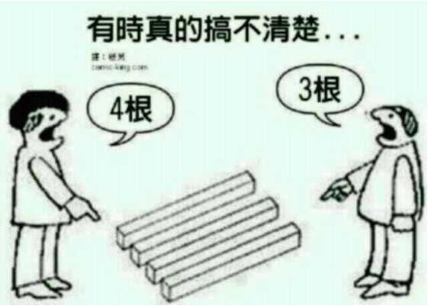

Slide 3
内容
熟练掌握比、比例、连比、比例尺、正比例、反比例的概念和意义
利用比例性质和定理解应用题
黄金分割方法介绍
经典例题详解

Slide 4
基本概念讲解
比和比例之

Slide 5
比 RATIO
a÷b a:b a/b (b≠0) 都可以表示 a与b的比（ratio），其中a是比的前项，b是比的后项，a÷b的商叫做比值。
比、分数与除法对比图如下：
比 | 分数 | 除法
a:b=c |  | a÷b=c
前项 | 分子 | 被除数
比号 | 分数线 | 除号
后项 | 分母 | 除数
比值 | 分数值 | 商
比的基本性质 | 分数的基本性质 | 商不变的基本性质

Slide 6
比的应用：比例尺
比例尺实质上是一种比，是图上距离与实际距离的比。
比例尺与面积计算结合要考虑两层。
0 200 400 600米
在一幅 的平面图上有一个正方形花坛，它的面积为16平方厘米，那么这个花坛的实际面积为( )平方米。
北
1平方厘米相当于200x200平方米=40000平方米
少年宫
60°
学校
2cm
16平方厘米相当于16x40,000=640,000平方米
2.5cm
街心广场

Slide 7
比例尺
图上距离与实际距离的比就叫做比例尺，即 图距 ：实距=比例尺。
从上面的式子可以看出，图距相当于比的前项，实距相当于比的后项，比例尺相当于比值，根据这一关系，已知任意两个，都可以求出其中任何一个未知项。

Slide 8
比例 Proportion
表示两个比相等的式子叫做比例。
比和比例是两个不同的概念，比表示两个数相除的关系，有前项、后项；而比例是由两个比组成的等式。
如a:b=c:d, 或a/b=c/d 有两个外项a, d，两个内项b, c, 当b=c时，b也叫a、d的比例中项，a:b=b:d，这是一个相当重要的概念。
比例的基本性质：两个外项之积等于两个内项之积。

Slide 9
比和比例对比与区别
比是比例的一部分；
比例由至少两个比值相等的比组合而成；
比（a:b）只有一个前项a和一个后项b；
比例（a:b=c:d）有两个外项a，d和两个内项b，c；
比是两个数相除；比例是一个等式；
比例是比的发展，如果将比例的等号右边看成一个比值，两者就可以统一了。

Slide 10
***比例的基本定理
合比定理：
分比定理
合分比定理
更比定理
Notes:
熟悉证明过程，+1或-1，相除等。

Slide 11
**比例基本定理推论
等比定理
比例性质推广：

Slide 12
正比例
若a扩大或缩小n倍，相应的b也扩大或缩小相同的倍数，则a与b成正比例；
即（a/b=c不变）
如：a=kb（k≠0）

Slide 13
反比例
若a扩大或缩小m倍，b也相应的缩小或扩大相同的倍数，则a与b成反比例；
即（ab=c不变）
如 ab=k（k≠0）

Slide 14
**比例变化

Slide 15
黄金分割线段
线段的黄金分割
x
1
1:x=x:(1+x) ,
x 是1+x和1的比例中项。

Slide 16
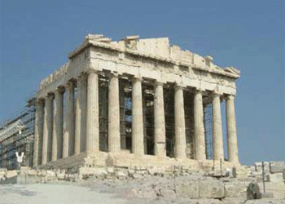
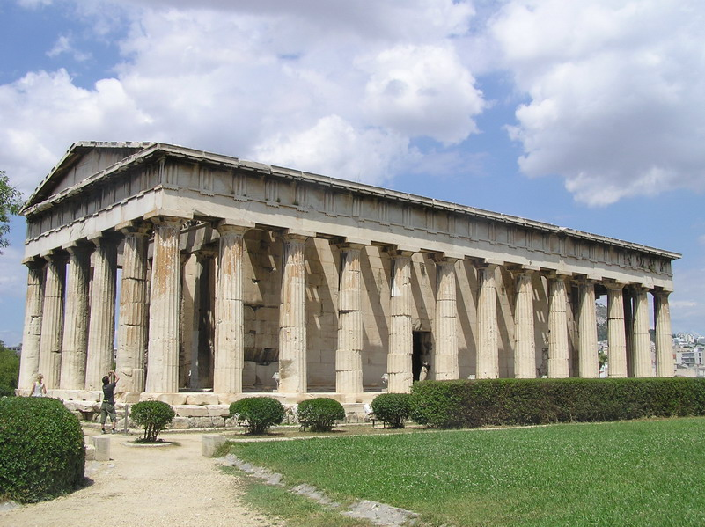
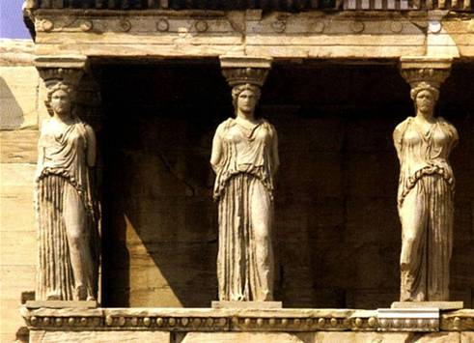
巴台农神庙

Slide 17
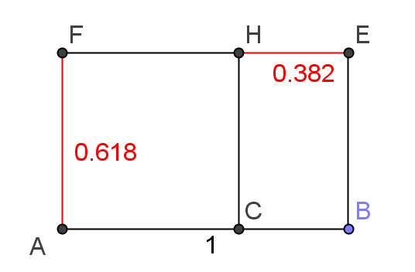
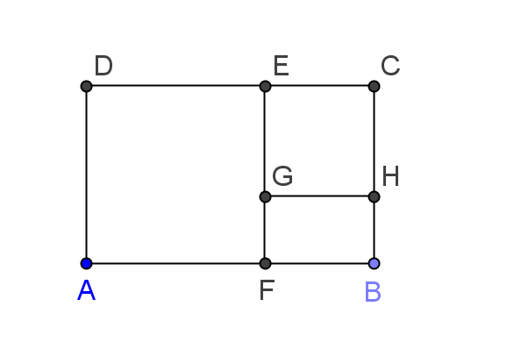
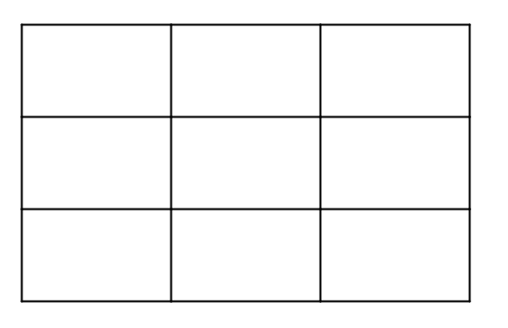
黄金矩形与九宫图
巴台农神庙Parthenon Temple 黄金矩形
AF：AB=BC：AF=0.618

Slide 18
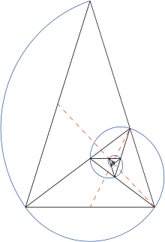

黄金三角形与五角星
黄金三角形是一种特殊的等腰三角形，因为它腰与底角（或底角与腰）的比值等于黄金比故得名。黄金三角形有锐角三角形和钝角三角形。其中锐角三角形的顶角为36度底角72度，而钝角三角形顶角108度，底角各36度。

Slide 19
黄金分割法之应用

Slide 20
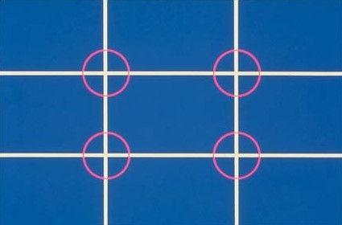

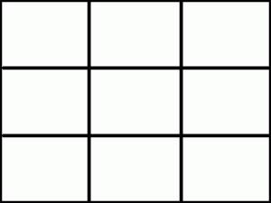
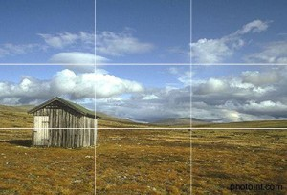

摄影九宫格
Notes:
简化版的黄金分割便是一个九宫格，在一些相机中也可以调成显示这个九宫格，其实便是方便用家运用黄金分割的理论。请大家留意九宫格中间的那四点，我们只要把主角对象放在这四点中的其中一点便已经运用了黄金分割，相片会比把主角放在相片中间和谐得多。

Slide 21
经典例题剖析
比和比例之常用

Slide 22
连比问题
例1 已知甲、乙、丙三个数，甲等于乙、丙两数和的1/3 ，乙等于甲、丙两数和的 1/2，丙等于甲、乙两数和的 5/7，求 甲：乙：丙 .
甲：（乙+丙）=1:3 →甲：（甲+乙+丙）= 1:4
乙：（甲+丙）=1:2 →乙：（甲+乙+丙）= 1:3
丙：（甲+乙）=5:7 →丙：（甲+乙+丙）= 5:12
甲：乙=3:4，乙：丙=4:5 →甲：乙：丙=3:4:5

Slide 23
地图比例尺
例2 在比例尺为1:4,000,000的地图上，量得两地的距离是35厘米；如果把这两地画在比例尺是 1:35,000,000的地图上，图上的距离应是多少？
35×4,000,000 ÷35,000,000=4 cm

Slide 24
男女比例关系
例3 某俱乐部男、女会员的人数之比是 3:2，分为甲、乙、丙三组．已知甲、乙、丙三组的人数比是10:8:7 ，甲组中男、女会员的人数之比是3:1 ，乙组中男、女会员的人数之比是5:3 ．求丙组中男、女会员人数之比．
法1 | 甲 10/25 | 乙 8/25 | 丙 7/25
男 | ¾ | 5/8 | 3/5-3/10-1/5
女 | ¼ | 3/8 | 2/5-1/10-3/25
丙组中男：女=(3/5-3/10-1/5):(2/5-1/10-3/25)
=5:9
法2 | 甲 20 | 乙 16 | 丙14
男 | ¾*20=15 | 5/8 *16=10 | 30-15-10=5
女 | ¼*20=5 | 3/8*16=6 | 20-5-6=9

Slide 25
工作效率问题
例4 A、B 、C 三项工程的工作量之比为1:2:3，由甲、乙、丙三队分别承担．三个工程队同时开工，若干天后，甲完成的工作量是乙未完成的工作量的二分之一，乙完成的工作量是丙未完成的工作量的三分之一，丙完成的工作量等于甲未完成的工作量，则甲、乙、丙队的工作效率之比是多少？
假设A、B、C工作量分别为1,2,3。分别由甲、乙、丙承担；
再设甲、乙、丙的工作效率分别为a, b, c; k天后：
各自完成工作量为ka, kb, kc; 依据条件列方程组如下：
ka=(2-kb)/2
kb=(3-kc)/3
kc = 1-ka
消除k， 求出a:b:c 即可
Notes:
2007年华杯赛总决赛题目，k可以设为1，变成了三元一次方程组求解了。

Slide 26
工程问题
例5 制造一个零件，甲需6分钟，乙需5分钟，丙需4.5分钟。现在有1590个零件的任务，分配给他们三人，且要求在相同时间内完成，每人应该分配到多少个零件的任务？
工作效率之比为 1/6: 1/5: ¼.5=15:18:20;
1590按照工作效率分配，可以分成（15+18+20）=53组，每组有30个零件。
甲、乙、丙各分得零件数为 15x30,18x30,20x30 （450,540,600）
Notes:
引入连比概念，如何计算得到连比，需求最小公倍数LCM。

Slide 27
量倍（数量与倍率）对应
例6 一班和二班的人数之比是8:7 ，如果将一班的 8名同学调到二班去，则一班和二班的人数比变为4:5 ．求原来两班的人数．
一班先是占比8：(8+7)=8:15, 去掉8人后，变成了4: （4+5）=4:9，相应的比例减少了 8/15-4/9=4/45, 即8人对应总数的比为4/45, 故总人数为 8x45/4=90人
解2：初始人数为8t和7t，后来人数为4m和5m，其中8t-8=4m，7t+8=5m，解得m=10，t=6， 48和42人
Notes:
8t：7t，4x：5x， 8t-8=4x， 7t+8=5x，

Slide 28
量倍对应
例7 甲、乙两只蚂蚁同时从 A点出发，沿长方形的边爬去，结果在距 B点 2厘米的 C点相遇，已知乙蚂蚁的速度是甲的 1.2倍，求这个长方形的周长．
A
甲
设甲走了x cm，则乙走了x+4，从而
（x+4) : x =1.2:1, 即
4：x=0.2:1， x=20cm，周长=20x2+4=44cm
设长方形半周长为y，则甲走了y-2 cm，则乙走了y+2，从而
（y+2) : （y-2） =1.2:1, y=22cm，周长=22x2=44cm
C
乙
B
注：在相同的时间内，路程之比等于速度之比
Notes:
相差2x2=4cm，

Slide 29
量倍（数量与倍率）对应
例8 师徒二人加工一批零件，师傅加工一个零件用9分钟，徒弟加工一个零件用15分钟．完成任务时，师傅比徒弟多加工100个零件，求师傅和徒弟一共加工了多少个零件？
注：工作时间相同，工作量与工作效率成正比。
6:100=（15+9）：x

Slide 30
多重比例乘积
例9 某高速公路收费站对于过往车辆收费标准是：大型车30元，中型车15元，小型车10元．一天，通过该收费站的大型车和中型车数量之比是5:6，中型车与小型车之比是4:11，小型车的通行费总数比大型车多270元．（1）这天通过收费站的大型车、中型车、小型车各有多少辆？（2）这天的收费总数是多少元？
牵涉到两个比：数量之比，收费之比。
 | 大型车 | 中型车 | 小型车
收费标准 | 30 | 15 | 10
数量之比 | 10： | 12: | 33
收费之比 | 300： | 180： | 330
假设 | x |  | x+270
x：(x+270)=300:330, x:270=300:30, x=2700
Notes:
2009年第七届“希望杯”二试六年级

Slide 31
多重比例
例10 将一堆糖果全部分给甲、乙、丙三个小朋友．原计划甲、乙、丙三人所得糖果数的比为5:4:3，实际上，甲、乙、丙三人所得糖果数的比为7:6:5，其中有一位小朋友比原计划多得了 15块糖果．那么这位小朋友是 (填“甲”、“乙”或“丙”)，他实际所得的糖果数为 块
通过分析各自所占比例的变化，可发现：甲少了，乙不变，丙多了。
甲：5/12→7/18 减少
乙：4/12→6/18 不变
丙：3/12→5/18 增加，
15÷(5/18-3/12)=540为糖果总数。

Slide 32
多重比例
例11北京中学生运动会男女运动员比例为 19:12，组委会决定增加女子艺术体操项目，这样男女运动员比例变为20:13 ；后来又决定增加男子象棋项目，男女比例变为30:19 ,已知男子象棋项目运动员比女子艺术体操运动员多 15人，则总运动员人数为多少？
 | 男x | 女y
 | 19： | :12
+ |  | a
 | 20： | :13
+ | a+15
 | 30： | 19
不妨设原有男运动员x=19t，女运动员y=12t；
增加a名女子艺术体操运动员后，有19t/(12t+a)=20/13 →7t=20a;
再增加a+15名男子象棋运动员后，有（19t+a+15)/(12t+a)=30/19 →t=11a-285
解得：a=35，t=100；
总人数31t+2a+15=3185
Notes:
2012-11-10止于此

Slide 33
列方程解应用题
例12 有甲、乙两块含铜率不同的合金，甲块重 6千克，乙块重4 千克，现在从甲、乙两块合金上各切下重量相等的一部分，将甲块上切下的部分与乙块的剩余的部分一起熔炼，再将乙块上切下的部分与甲块的剩余的部分一起熔炼，得到的两块新合金的含铜率相同，求切下的重量为________．
 | 甲块 | 乙块
初始 | 6 | 4
含铜率 | a | b
割下 | x | x
剩下 | 6-x | 4-x
含铜 | bx+(6-x)a | ax+(4-x)b
含铜率t | 6t | 4t

Slide 34
读书页码
例13 小刚读一本书，第一天读了全书的 2/15，第二天比第一天多读了6页，这时已读的页数与剩下的页数比是3:7，小刚再读多少页就能读完这本书？
6页
2/15
2/15
3
7
6页对应 3/10-4/15

Slide 35
几何勾股数求面积
例14 一个直角三角形的周长为36厘米，三条边的边长之比是3：4：5，这个三角形的面积是多少平方厘米？
36/(3+4+5)=3, 三边长分别为 9,12,15， 直角边为9,12，面积为54 平方厘米

Slide 36
影子测量法
例15 某天上午9时，一位工作人员准备测量一座建筑物的高度，已知他手上的一根测杆长0.8米，影长1.2米，此时建筑物的影长为99米，你知道这座建筑物的高吗？
x
99m
0.8
1.2:0.8=99:x
1.2

Slide 37
连比例题
例16 有甲、乙、丙三枚长短不同的钉子，甲与乙长度的比是6:5，甲钉子2/3的 钉入墙内；甲与丙钉入墙内的部分之比是5:4，而它们留在墙外的部分一样长。问甲、乙、丙三者的长度之比是多少？
假设甲长度为6份，则乙为5份，且甲留在外面有2份，墙内4份；从而丙留在外面也是2份，墙内有x，4：x=5:4，x=16/5, 甲:乙:丙=6:5:(2+16/5)=30:25:26
甲
乙
丙

Slide 38
谢谢！
Thanks

